Slide 1


Impariamo il coreano!
Nona lezione
Con prof. Ropi Oppa

Slide 2


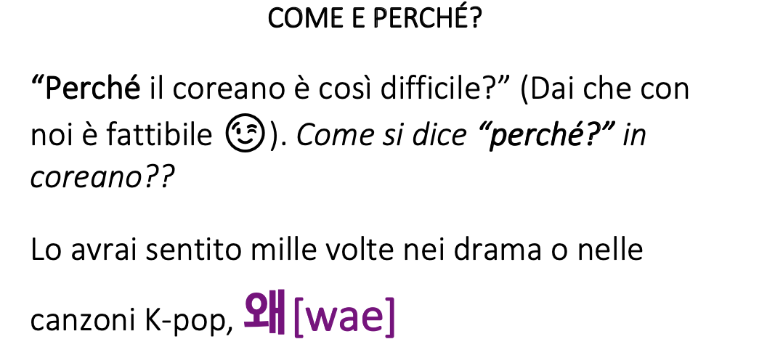




Come nasce il coreano?
목차

Slide 3
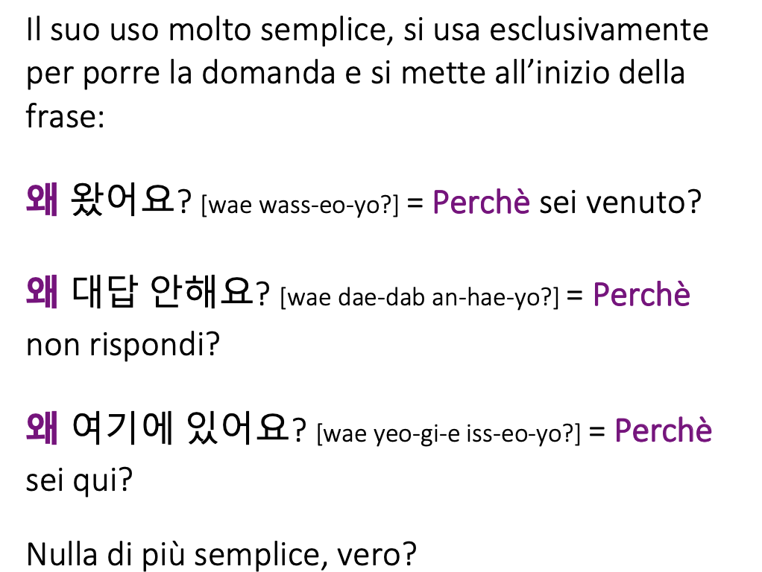
Come nasce il coreano?
목차

Slide 4
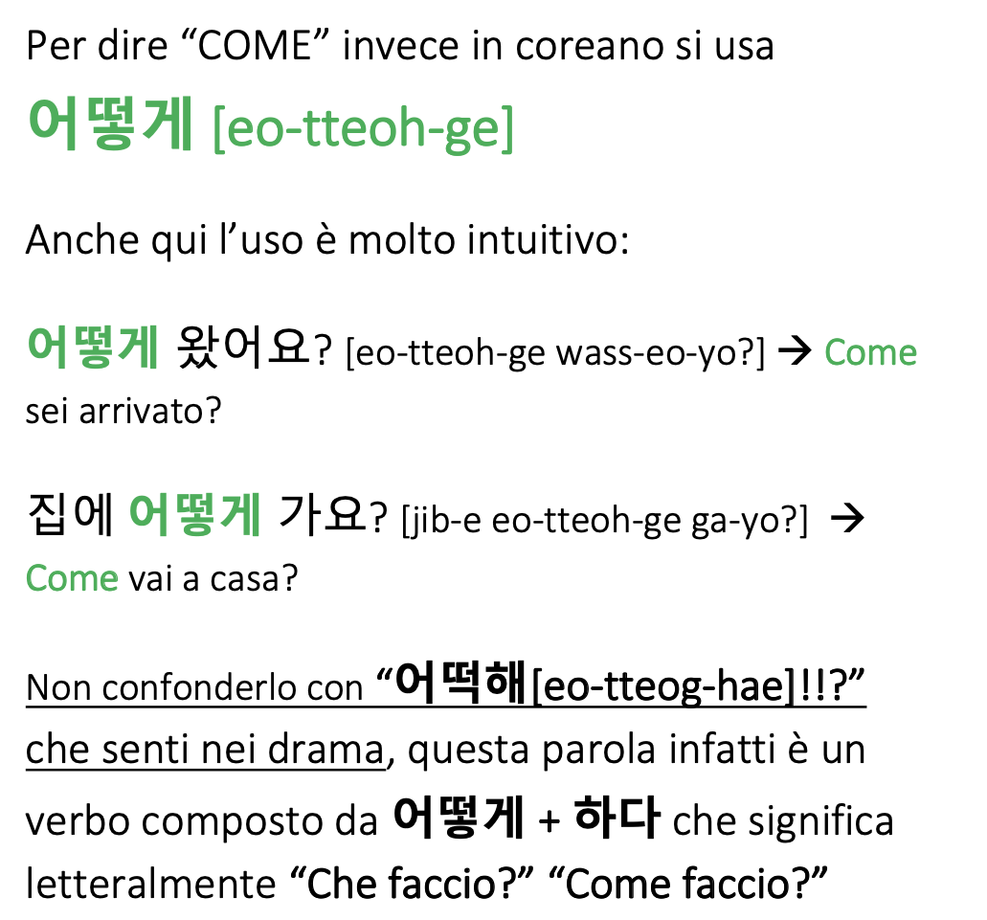

Come nasce il coreano?
목차

Slide 5


Come nasce il coreano?
목차

Slide 6
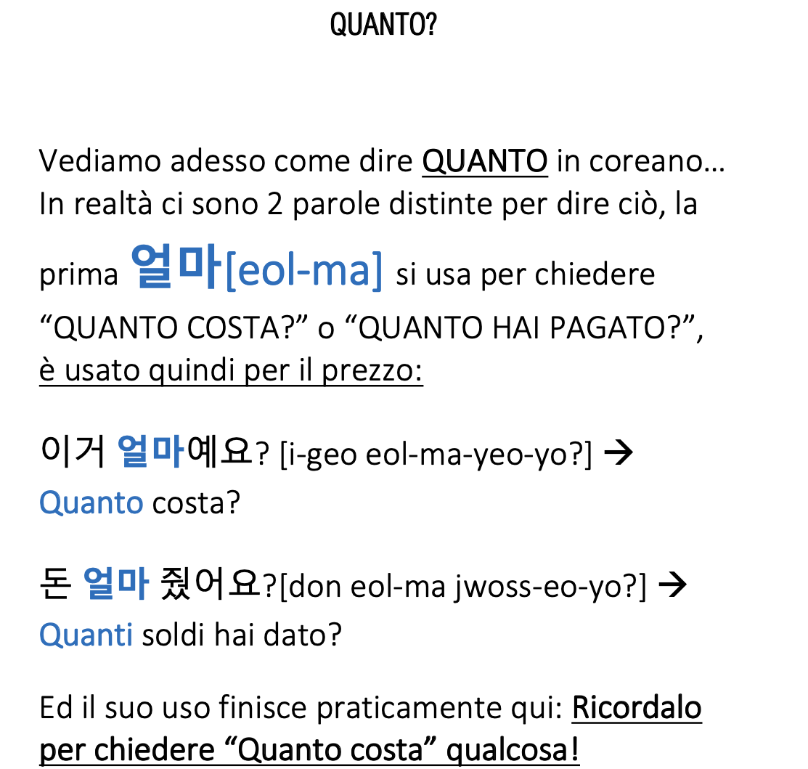



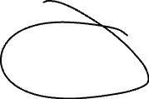
Come nasce il coreano?
목차

Slide 7
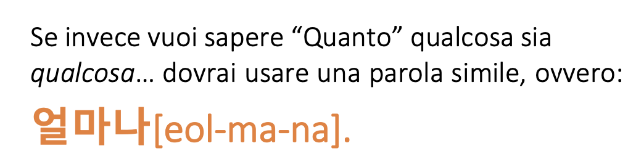

Come nasce il coreano?
목차

Slide 8
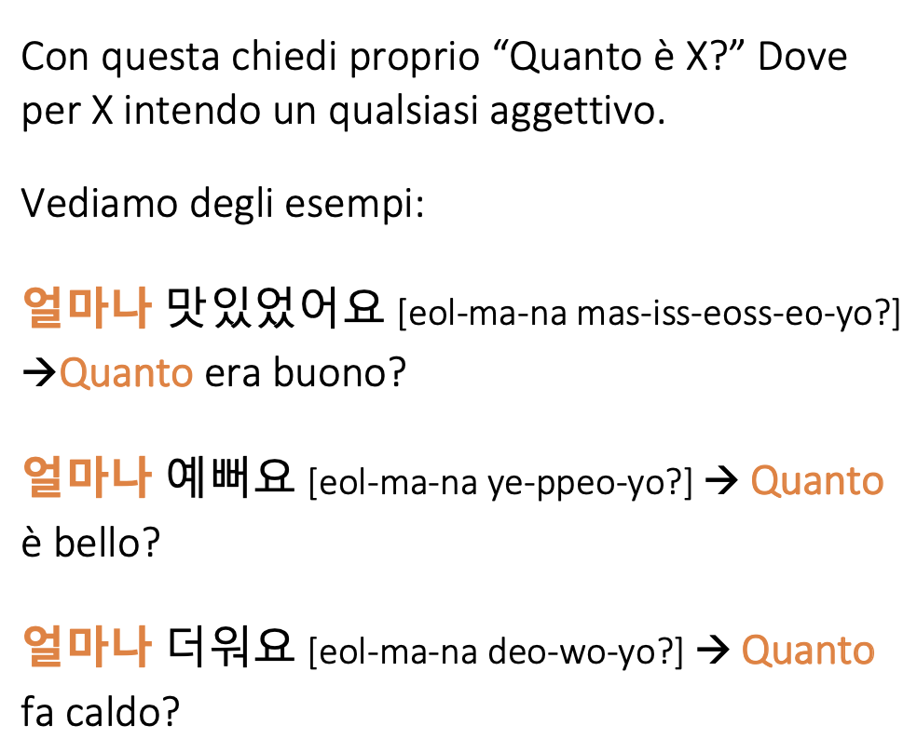
Come nasce il coreano?
목차

Slide 9

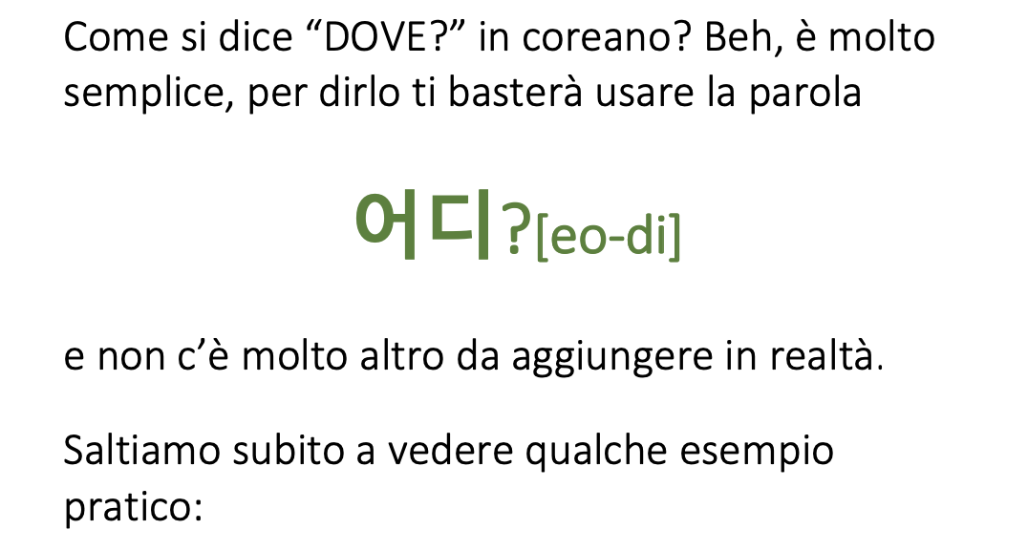
Chi è l’inventore dell’alfabeto coreano?
목차

Slide 10
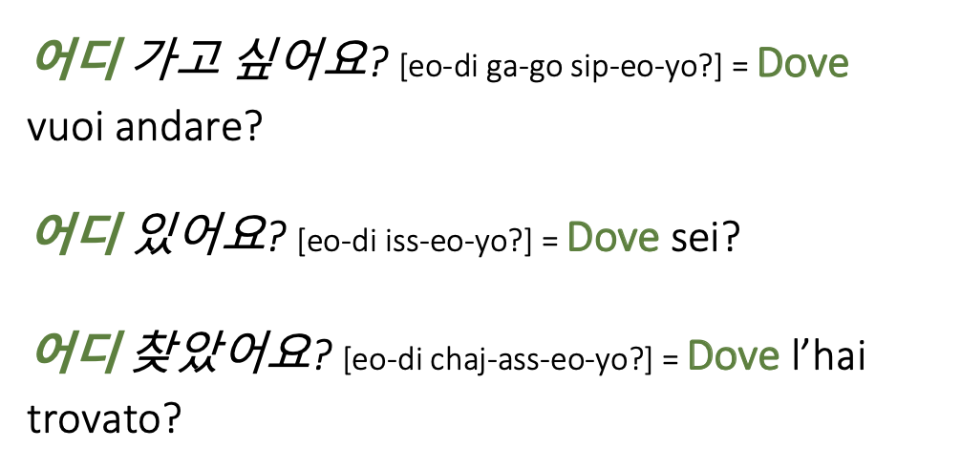

Chi è l’inventore dell’alfabeto coreano?
목차

Slide 11
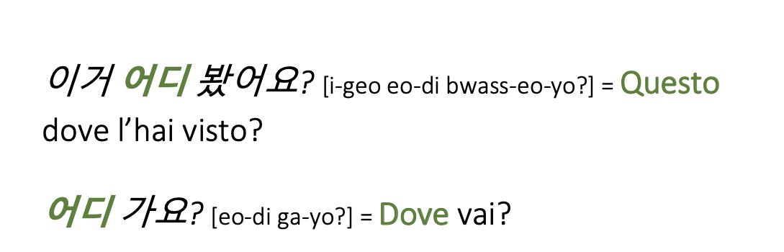
Chi è l’inventore dell’alfabeto coreano?
목차

Slide 12
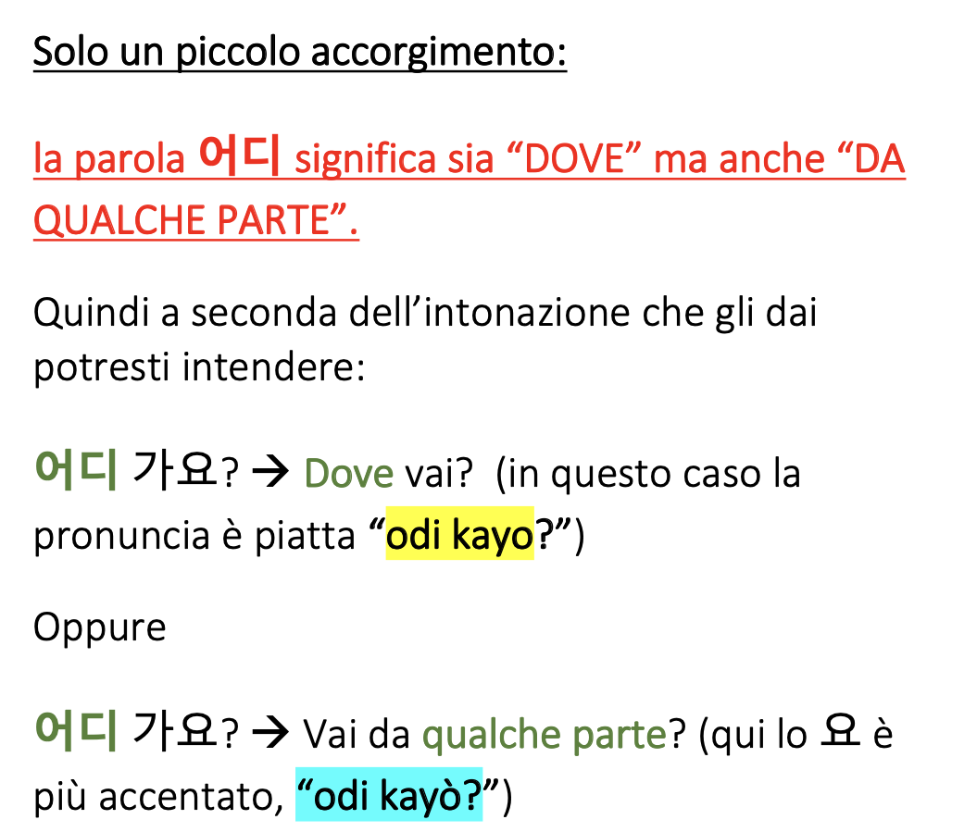


Chi è l’inventore dell’alfabeto coreano?
목차

Slide 13
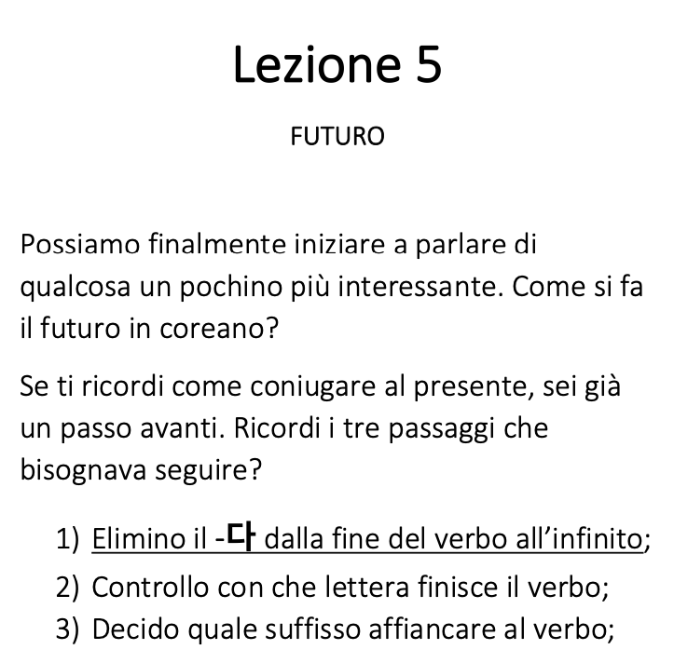

Come nasce il coreano?
목차

Slide 14
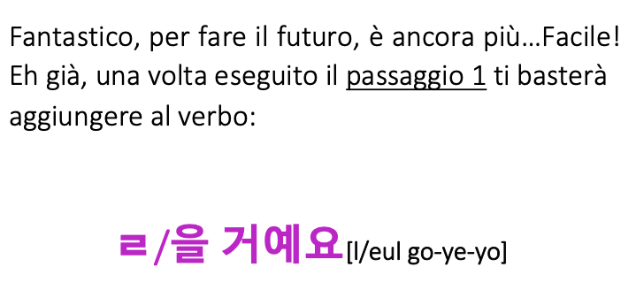








Come nasce il coreano?
목차

Slide 15
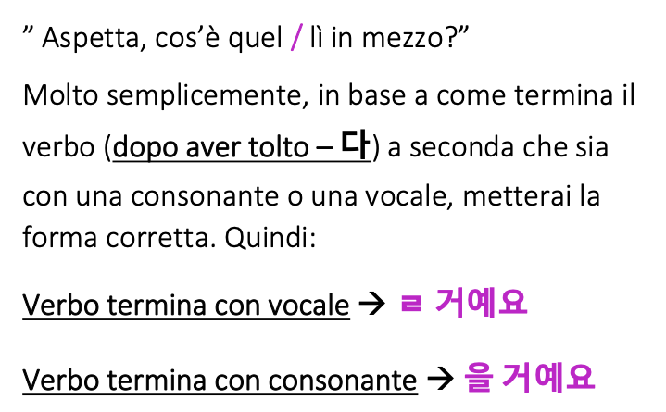
Come nasce il coreano?
목차

Slide 16
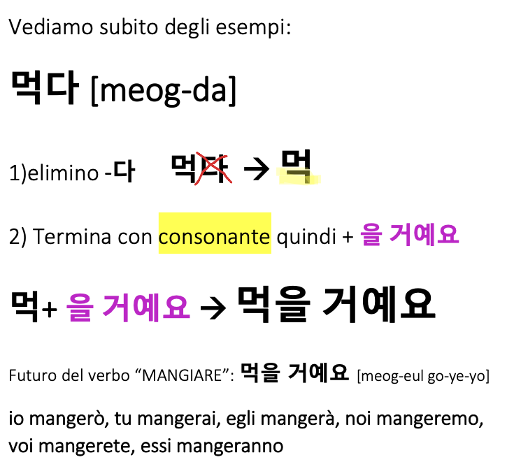




Come nasce il coreano?
목차

Slide 17
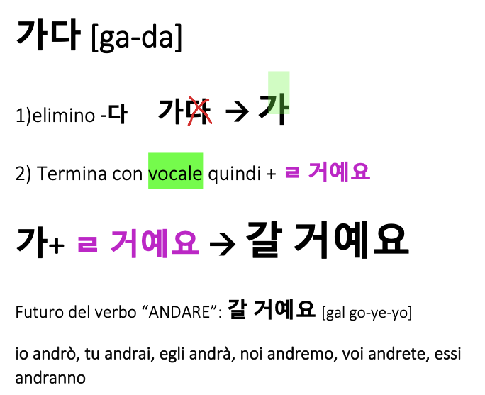
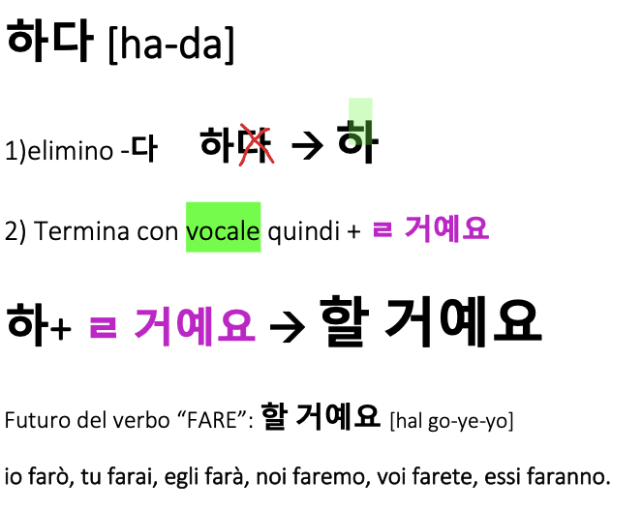

Come nasce il coreano?
목차

Slide 18
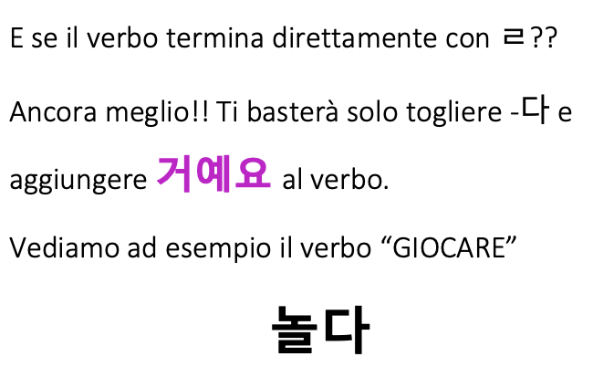



Come nasce il coreano?
목차

Slide 19
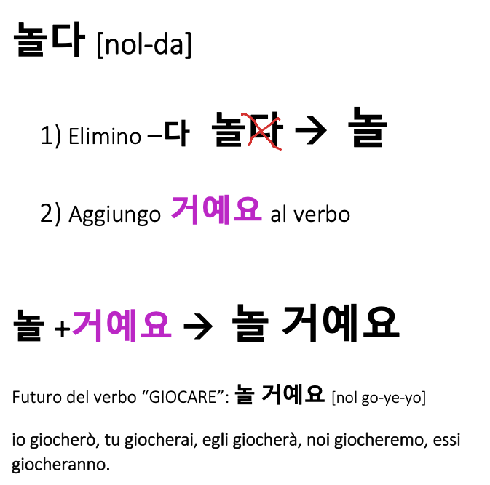


Come nasce il coreano?
목차

Slide 20
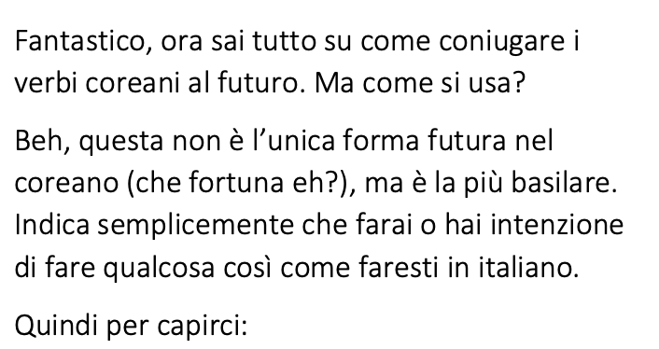
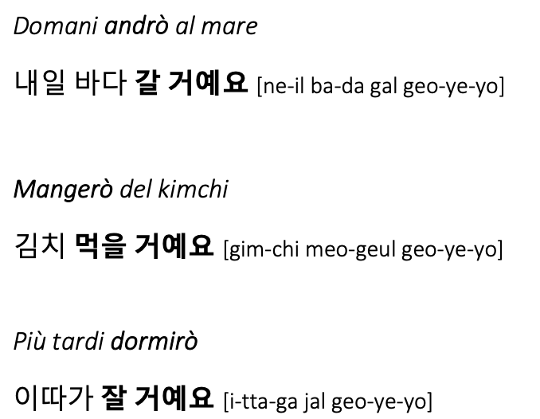

Come nasce il coreano?
목차

Slide 21
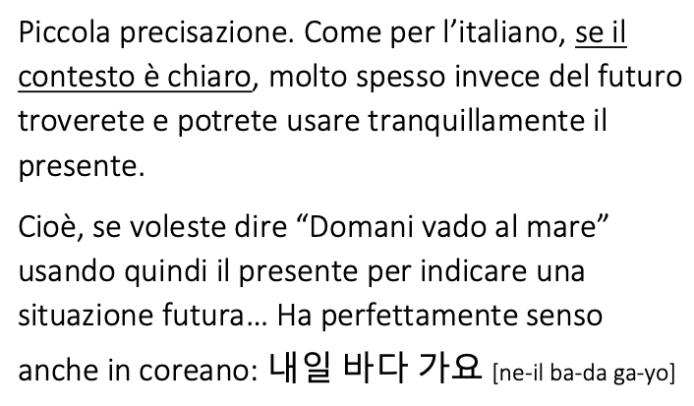


Come nasce il coreano?
목차

Slide 22
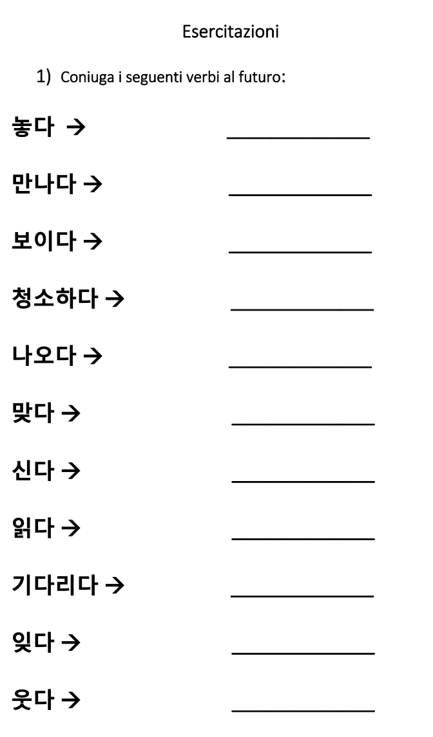


Come nasce il coreano?
목차

Slide 23
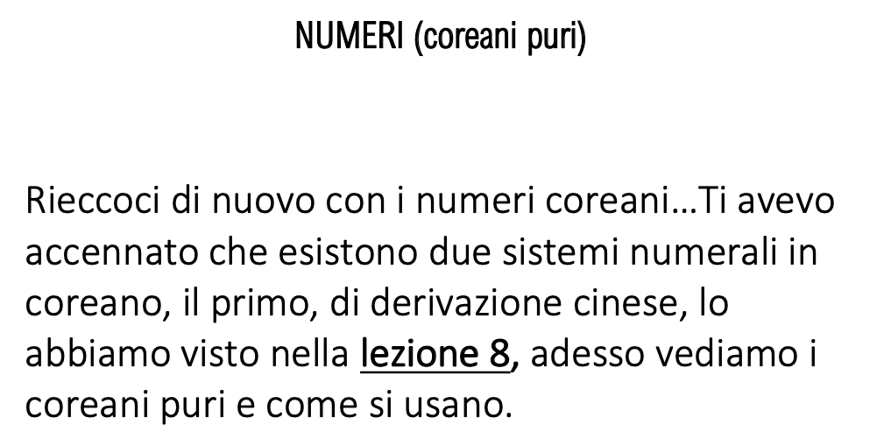


Chi è l’inventore dell’alfabeto coreano?
목차

Slide 24
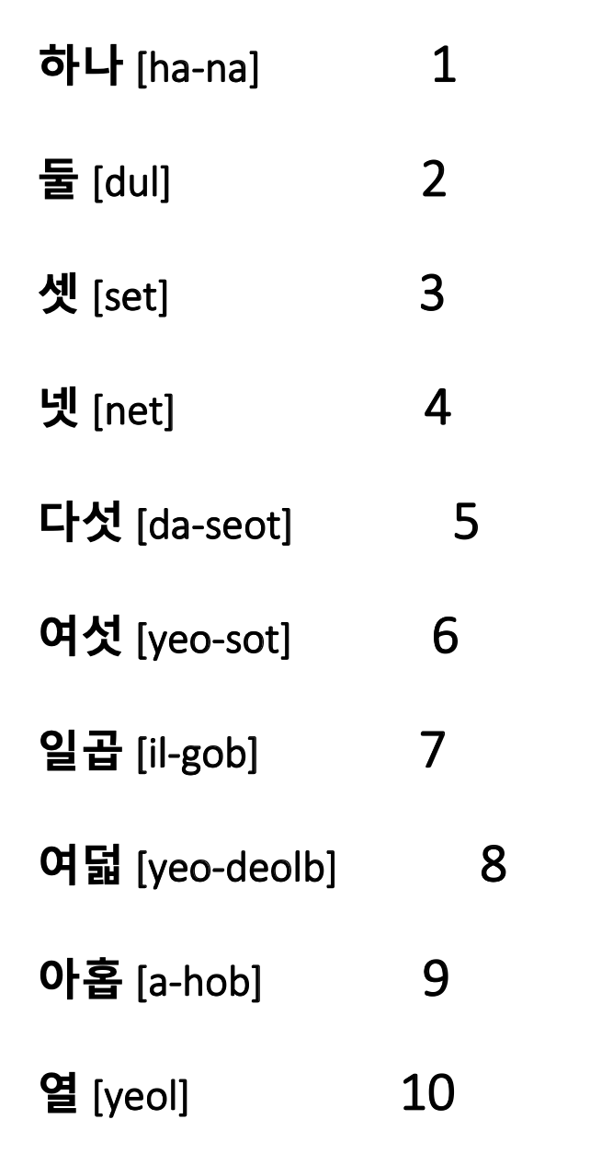
Chi è l’inventore dell’alfabeto coreano?
목차

Slide 25
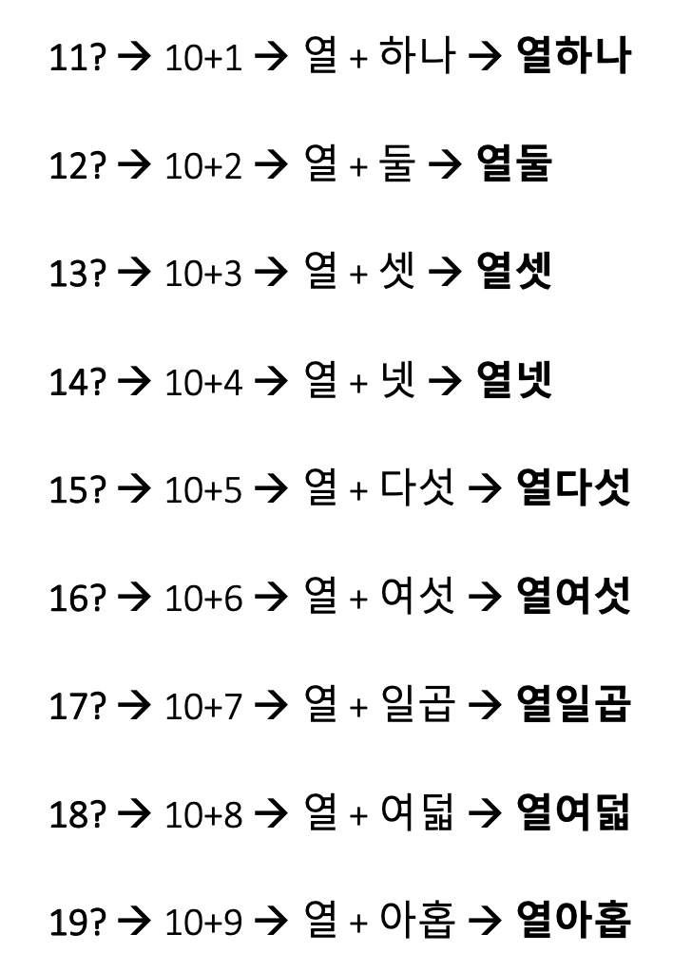
Chi è l’inventore dell’alfabeto coreano?
목차

Slide 26
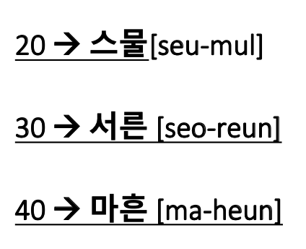
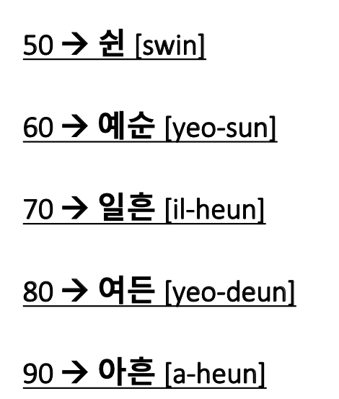
Chi è l’inventore dell’alfabeto coreano?
목차

Slide 27
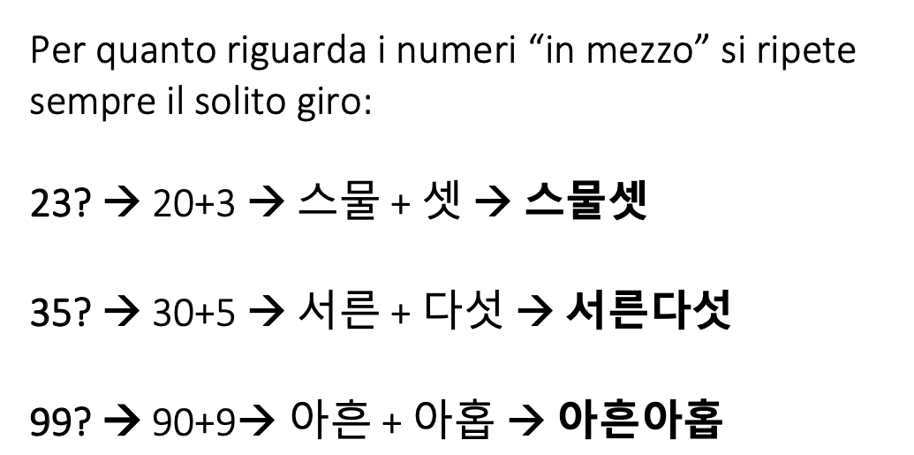
Chi è l’inventore dell’alfabeto coreano?
목차

Slide 28
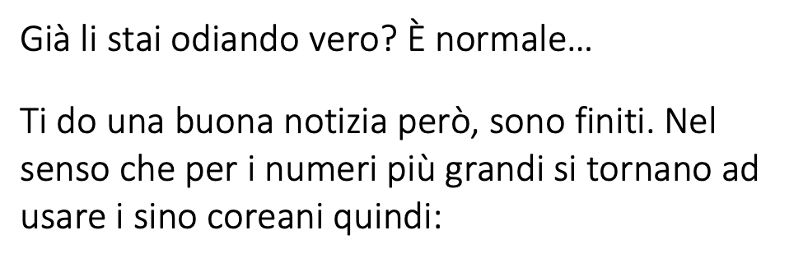
Chi è l’inventore dell’alfabeto coreano?
목차

Slide 29
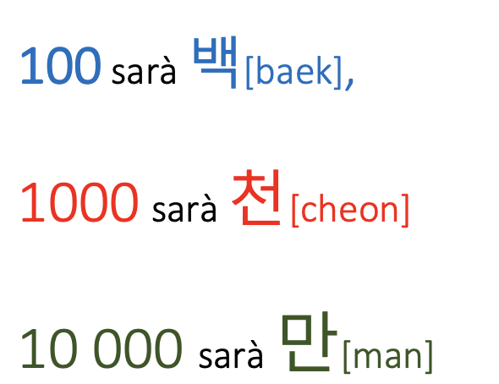

Chi è l’inventore dell’alfabeto coreano?
목차

Slide 30
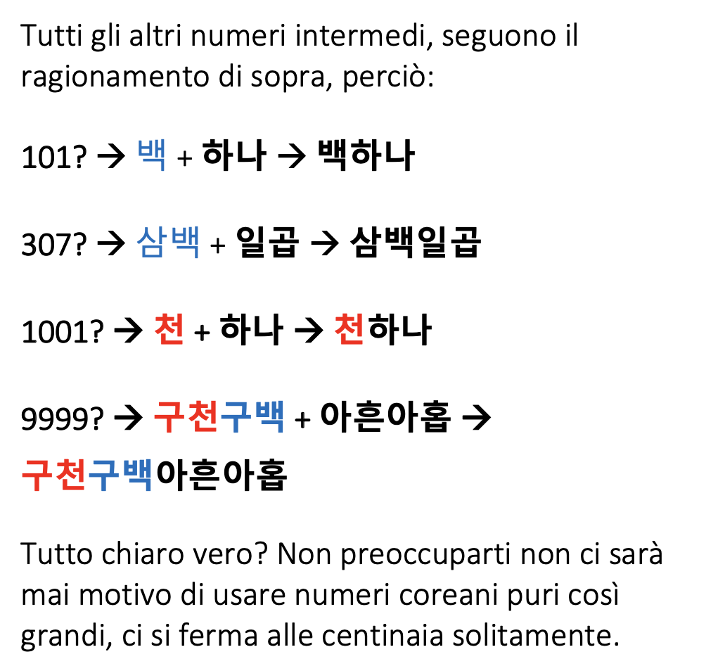
Chi è l’inventore dell’alfabeto coreano?
목차

Slide 31
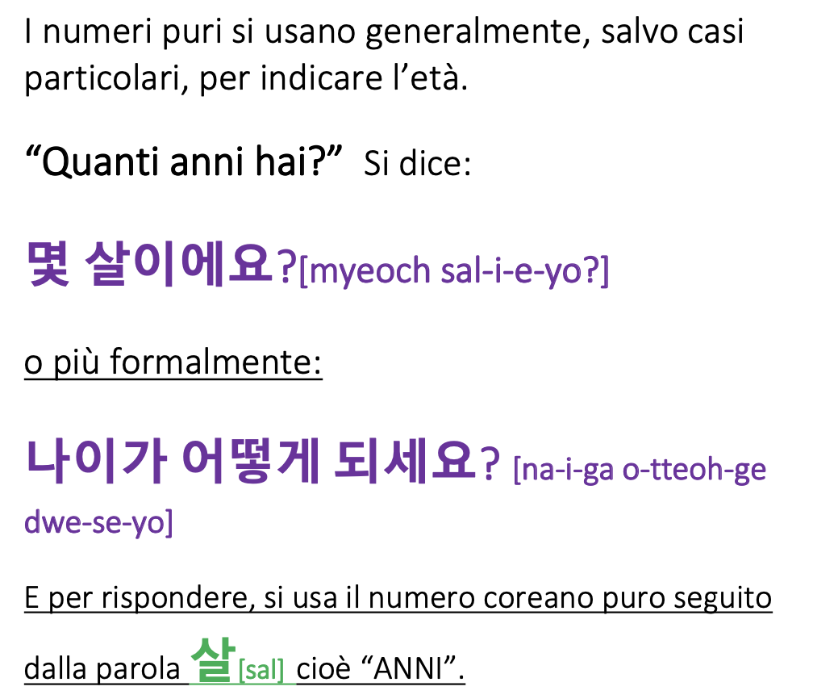
Chi è l’inventore dell’alfabeto coreano?
목차

Slide 32
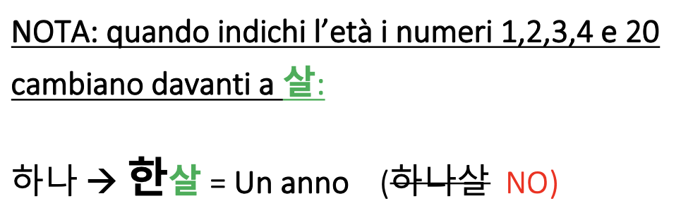



Chi è l’inventore dell’alfabeto coreano?
목차

Slide 33
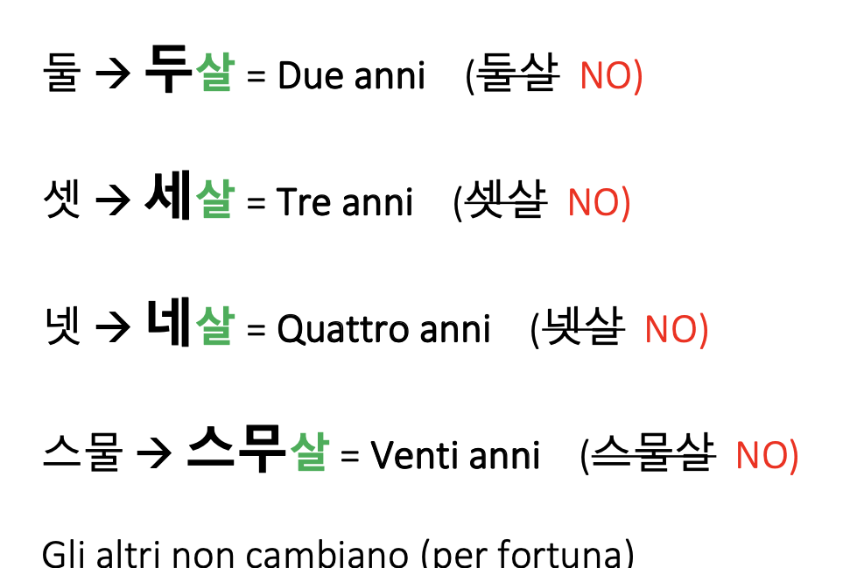
Chi è l’inventore dell’alfabeto coreano?
목차

Slide 34
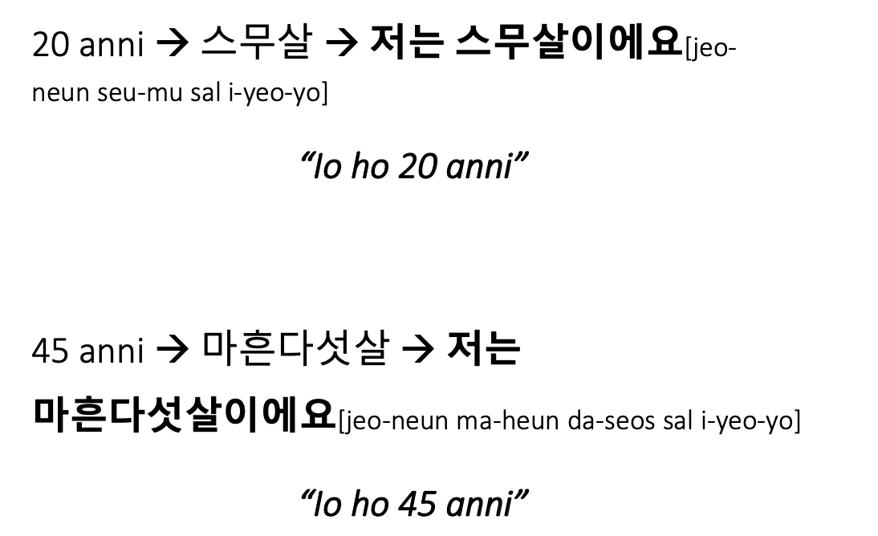
Chi è l’inventore dell’alfabeto coreano?
목차

Slide 35
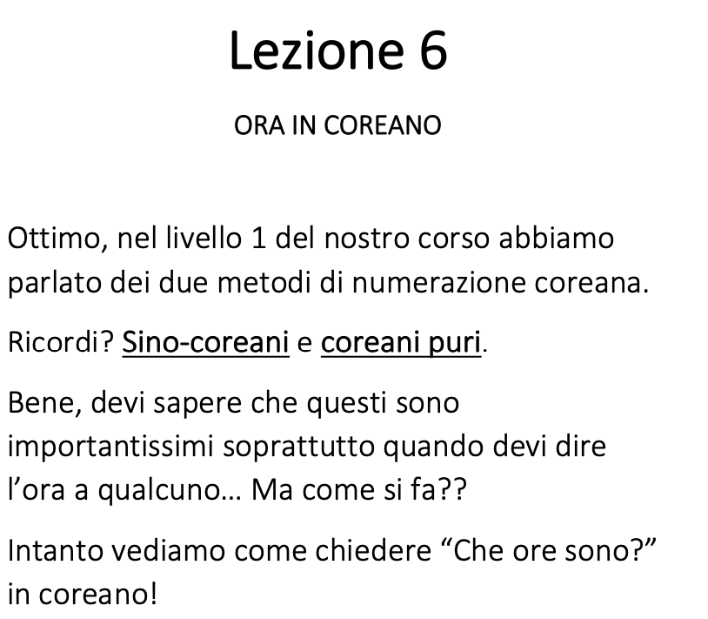
Come nasce il coreano?
목차

Slide 36
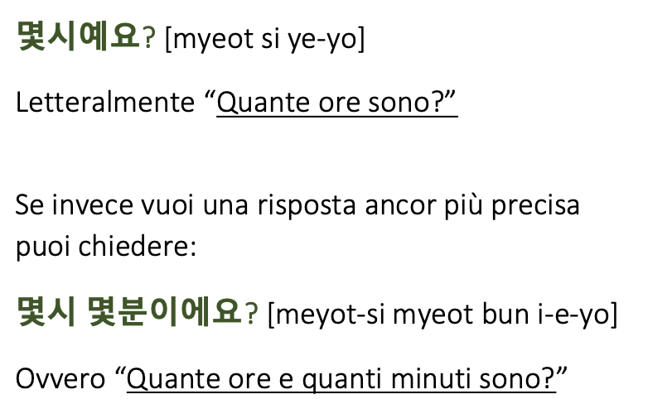
Come nasce il coreano?
목차

Slide 37
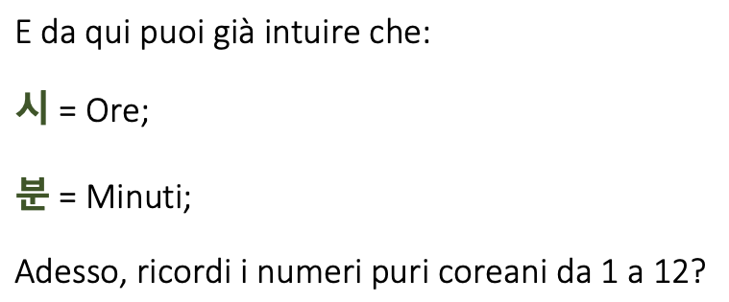
Come nasce il coreano?
목차

Slide 38
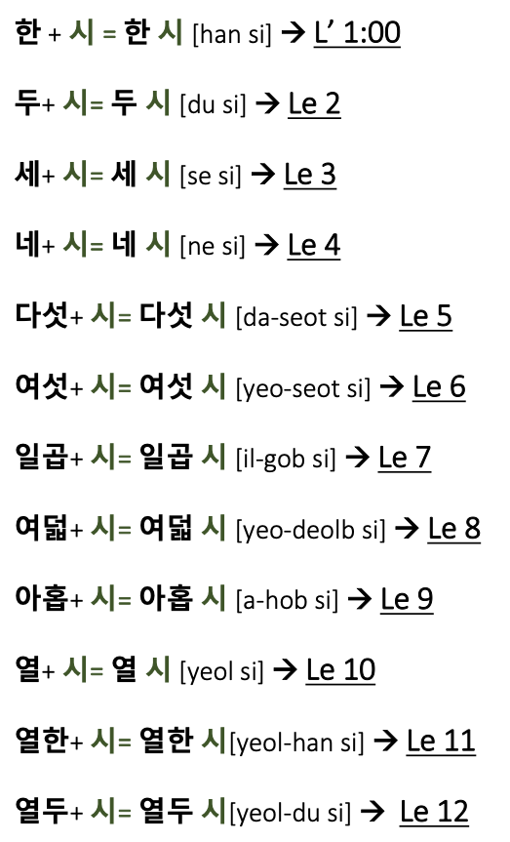
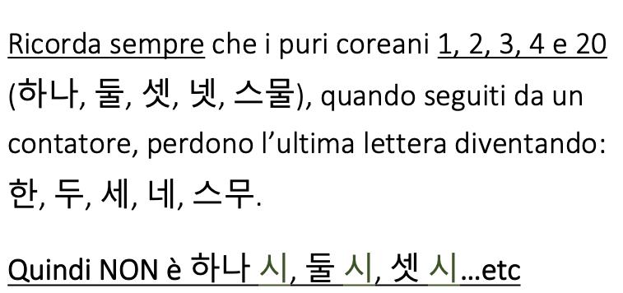
Come nasce il coreano?

Slide 39
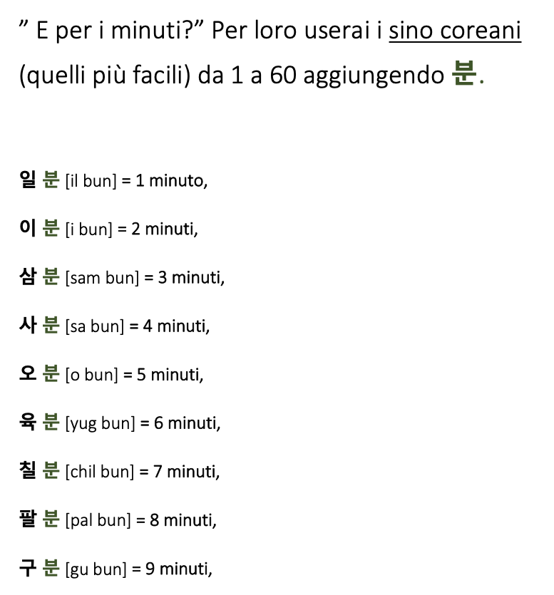



Come nasce il coreano?

Slide 40
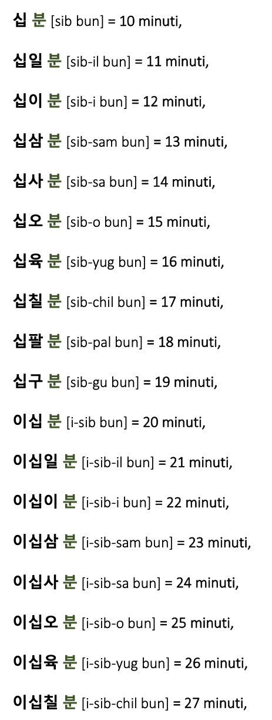
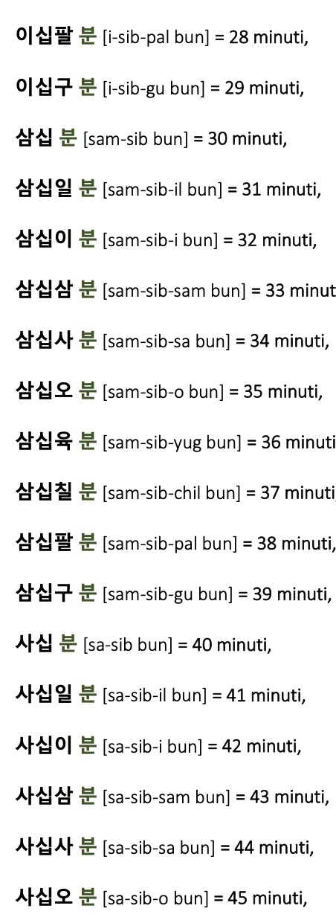
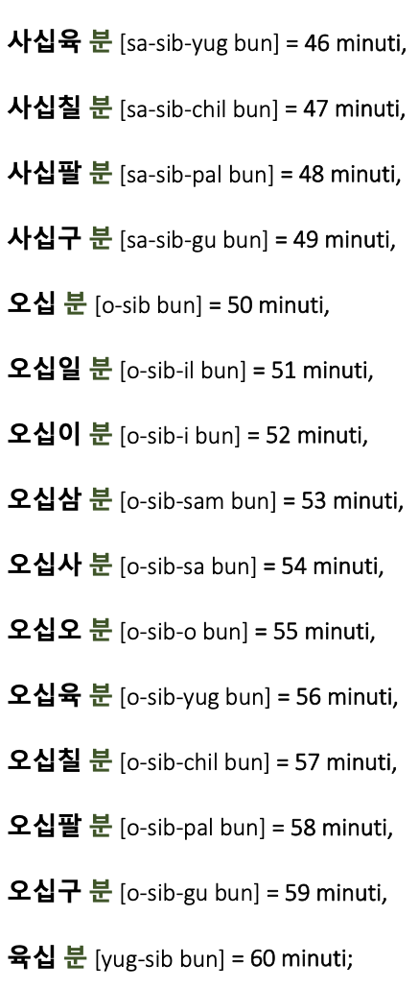
Come nasce il coreano?
목차

Slide 41
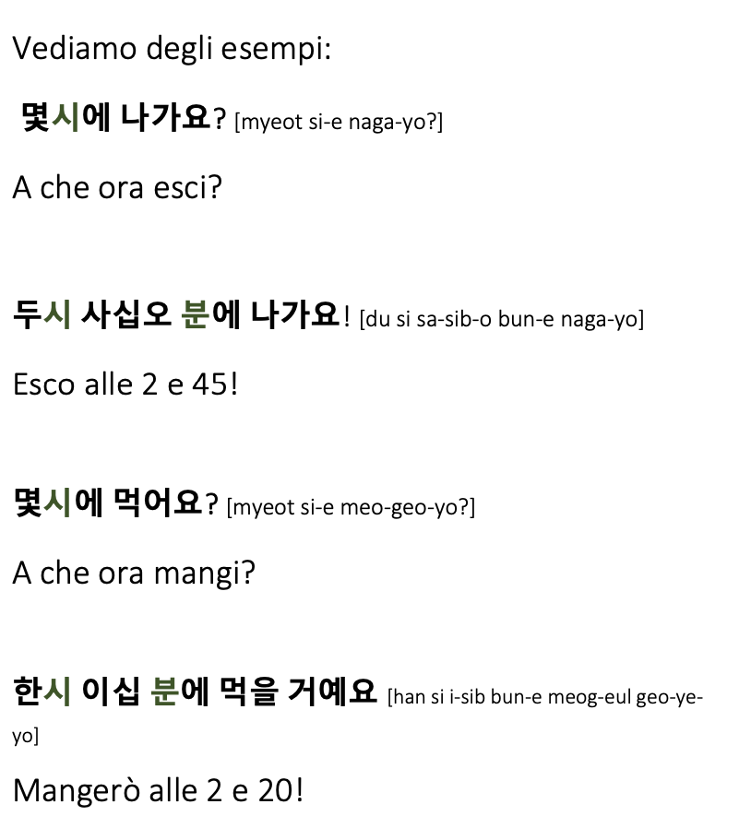
Come nasce il coreano?

Slide 42
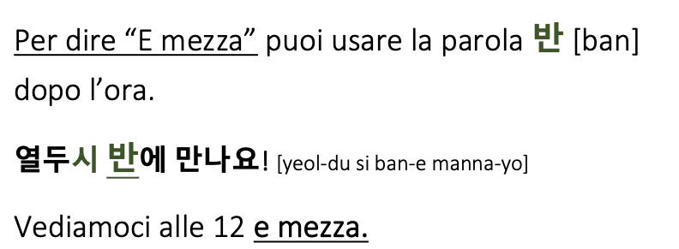
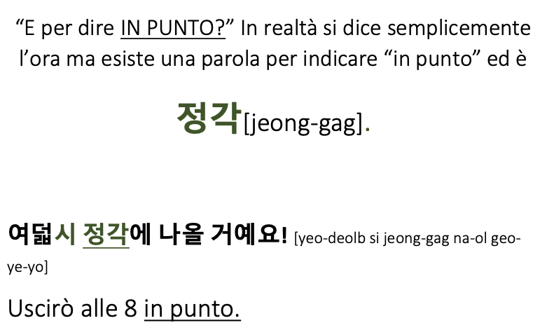
Come nasce il coreano?
목차

Slide 43
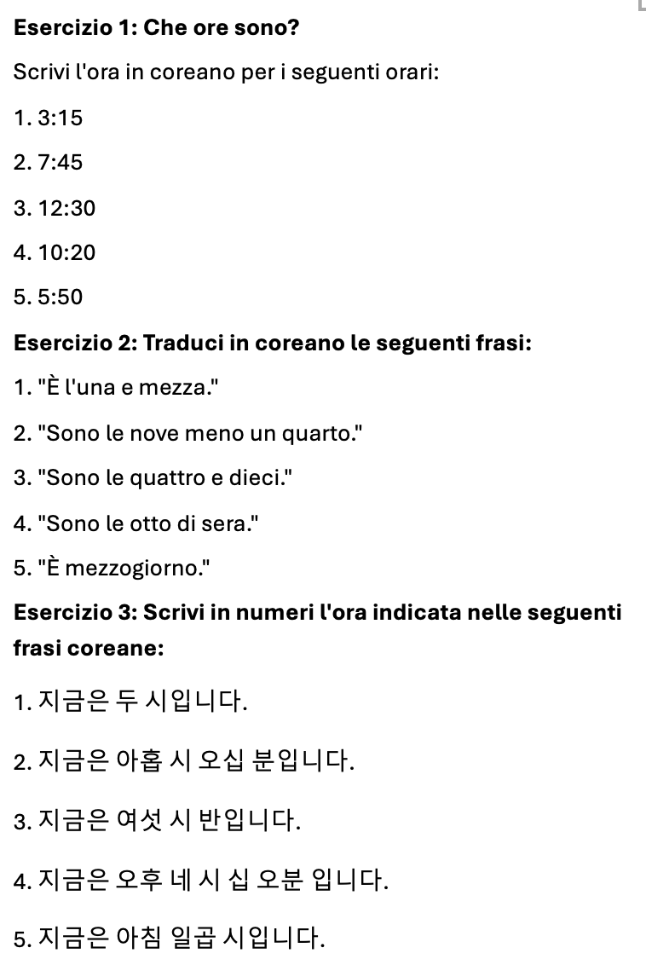
Come nasce il coreano?

Slide 44
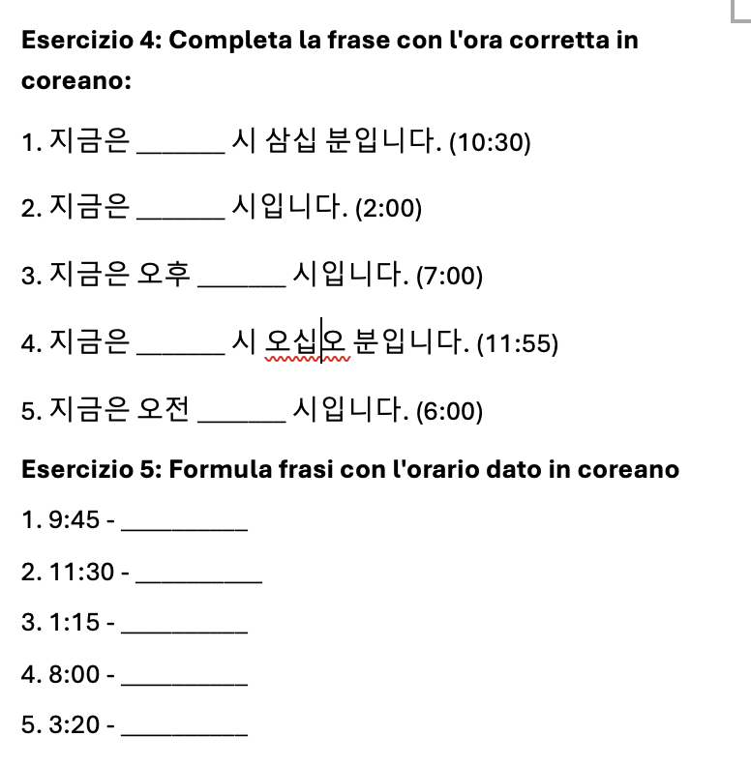
Come nasce il coreano?
목차

